Slide 1
чЕРНЫшЕВСКАЯ ТЕРРИТОРИАЛЬНАЯ ОРГАНИЗАЦИЯ ПРОФессионального союза работников народного образования и науки Российской Федерации
ПУБЛИЧНЫЙ ОТЧЕТ
2023год

Slide 2
Численность районной организации на 1 января 2024 года составляет 866 человек, из них 851 работающих, что составляет 78,1 % от всех работников образовательных учреждений, объединенных в 37 первичных организаций

Slide 3
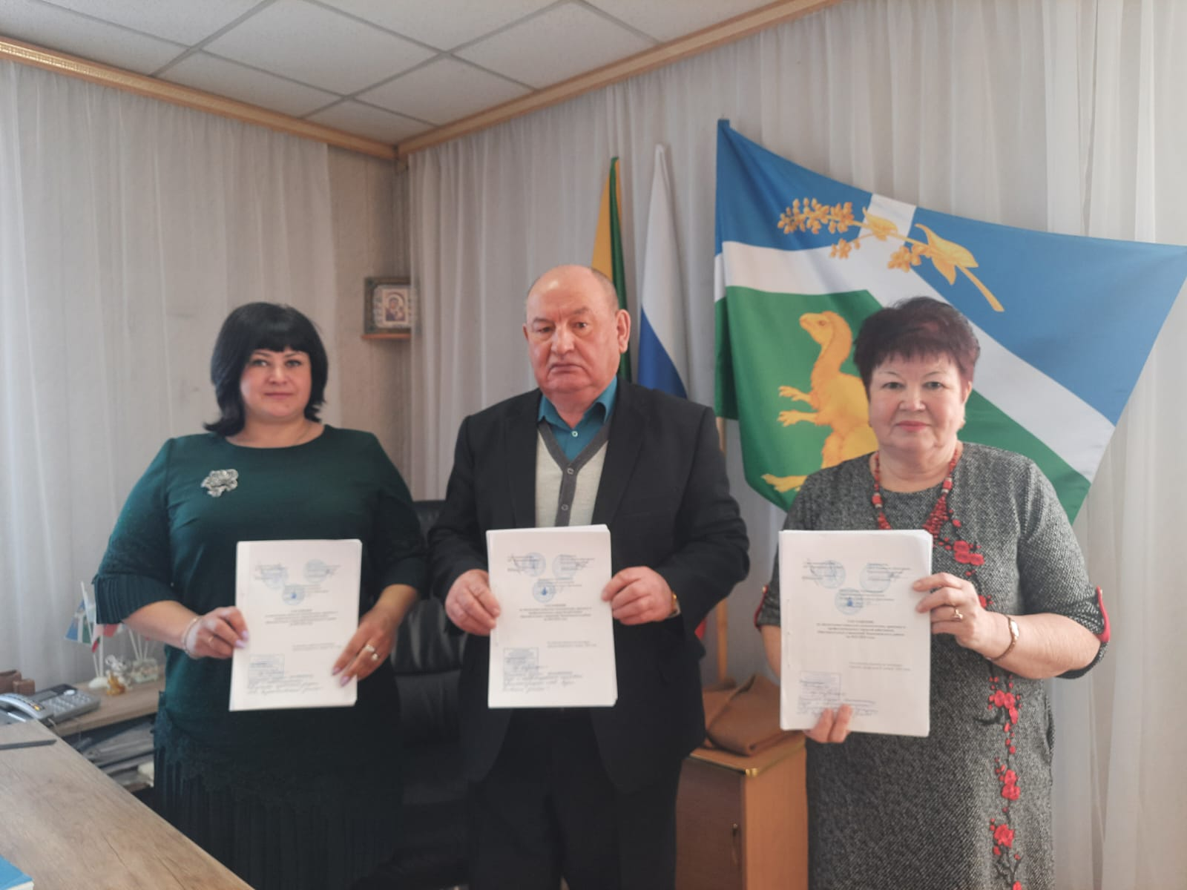
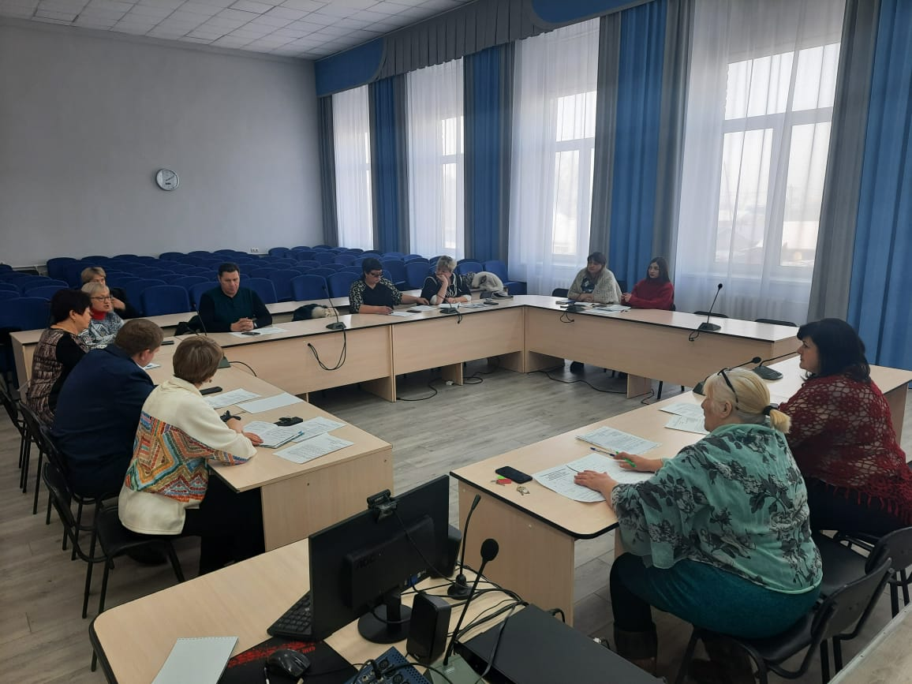
СОЦИАЛЬНОЕ ПАРТНЕРСТВО
Районное трехстороннее Соглашение по обеспечению социально-экономических, правовых и профессиональных гарантий работников образовательных учреждений Чернышевского района подписано 15 февраля 2023 года на 2023-2025гг.
Председатель районной организации является членом районной трехсторонней комиссии по регулированию социально-трудовых отношений и входит в состав рабочей группы по проблемам оплаты труда.
Во всех образовательных учреждениях заключены и действуют коллективные договоры и продолжается работа
по их обновлению, используя новые макеты, которые подготовлены крайкомом профсоюза.

Slide 4
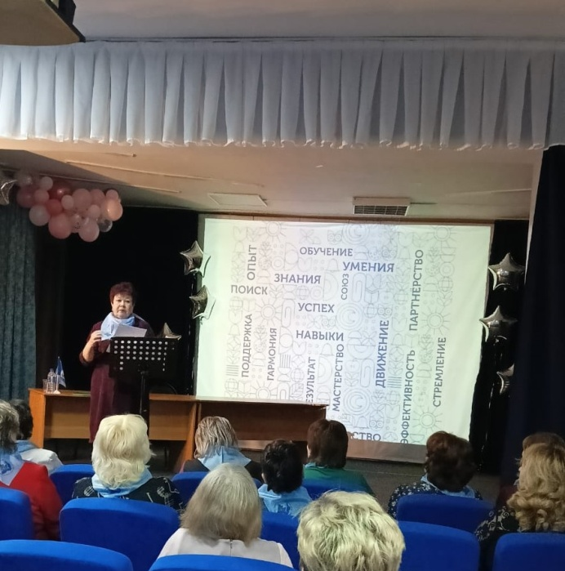
ОРГАНИЗАЦИОННАЯ РАБОТА
Большое внимание территориальная организация уделяет внутрисоюзной работе. Заседания выборных коллегиальных органов проводятся регулярно, в соответствии с Уставом профсоюза.
На пленуме ТОП был рассмотрен вопрос о проведении Года педагога и наставника, , проведено 4 заседания президиума.
Семинары для председателей первичных организаций по всем актуальным вопросам. Явка на все проводимые мероприятия высокая.

Slide 5
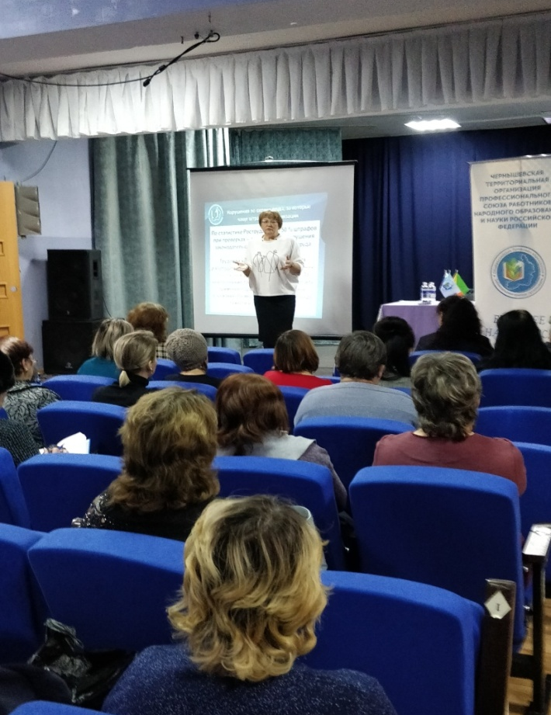
ОРГАНИЗАЦИОННАЯ РАБОТА
1 декабря 2023 года в районе проведен семинар для руководителей, председателей ППО, уполномоченных по охране труда техническим инспектором труда Присяжнюк Г.А. На семинаре присутствовало 53 человека.

Slide 6
ОХРАНА ТРУДА
В 2023 году по охране труда первичными профсоюзными организациями проведено 51обследование в образовательных учреждениях района, выявлено 48 нарушений, выдано 22 представления.
Во все образовательные учреждения разосланы разосланы материалы «Новое в законодательстве по охране труда».

Slide 7
Правозащитная работа
Со 2 октября по 10 ноября 2023 в районе проведена общепрофсоюзная тематическая проверки по теме «Соблюдение законодательства Российской Федерации при определении и изменении учебной нагрузки педагогических работников ОО, оговариваемой в трудовом договоре, а также, при подготовке педагогическими работниками отчётной документации при реализации основных общеобразовательных, основных профессиональных образовательных и дополнительных общеразвивающих программ».
Было проверено 10 образовательных учреждений внештатным правовым инспектором Кобылкиной С.М., председателями ППО.
Учителями данных школ заполнено 57 анкет.
По итогам проверки о нарушениях были проинформированы главный бухгалтер Коноплева В.С. и и.о. председателя комитета образования Куценко М.А. В ходе проверки все нарушения были устранены.
Итоги данной проверки были рассмотрены в крайкоме профсоюза, в министерстве образования Забайкальского края.
В апреле при проведении собрания работников Жирекенской школы они обратились к нам о неправильной выплате за книгоиздательскую продукцию, в мая 2023 года был сделан перерасчет, доплата была введена в должностной оклад и все педагогические работники получили деньги с 1 сентября 2022 года.

Slide 8
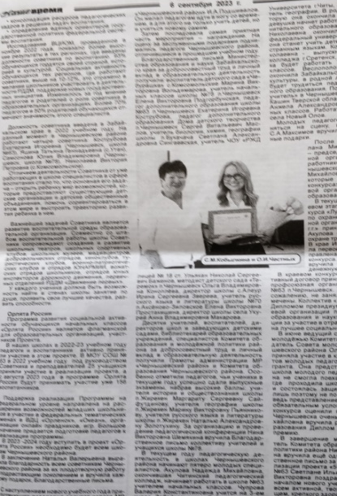
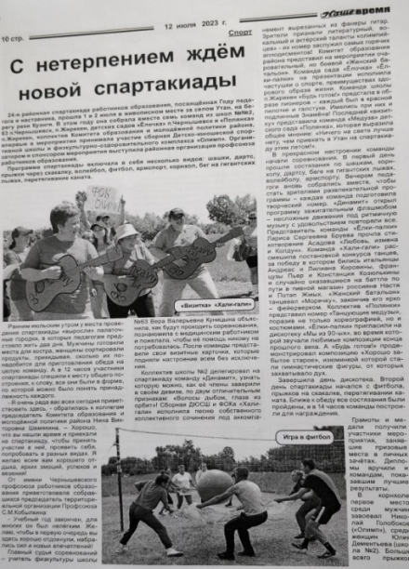
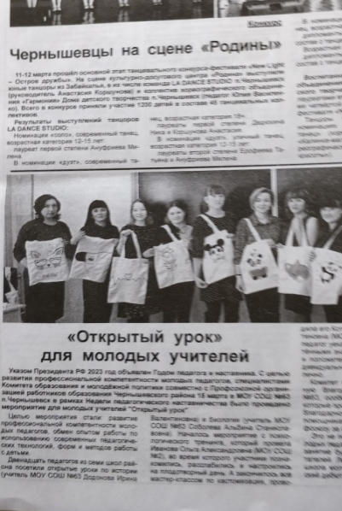
Информационная работа
Информация об основных событиях жизни организации размещается на сайте крайкома(страничка ТО), в мессенджерах VK, группах Viber, WhatsApp.
Актуальная информация, поступающая от вышестоящих организаций , доводится через электронную почту, группы председателей и
Ежегодно проводится подписка на газету «Мой Профсоюз» - 13 экземпляров, газету «Солидарность» для комитета профсоюза.
Брендовой продукции приобретено на сумму 29369руб.
В районной газете «Наше время» вышли статьи «Открытый урок» для молодых учителей, « Году педагога и наставника дан старт», « С нетерпением ждем новой спартакиады», « Пригласила педагогическая конференция» и.д.

Slide 9
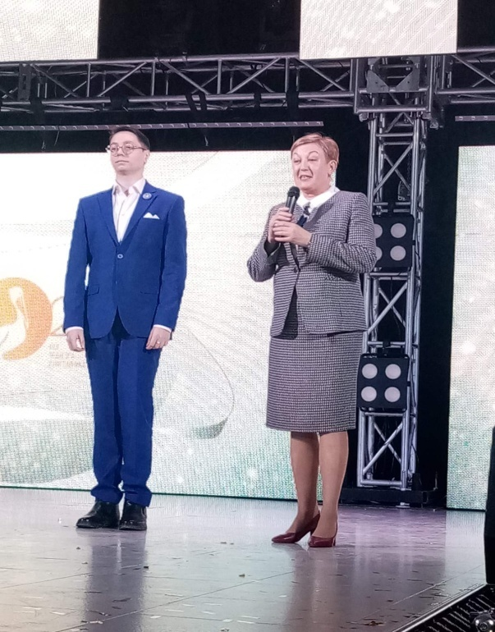
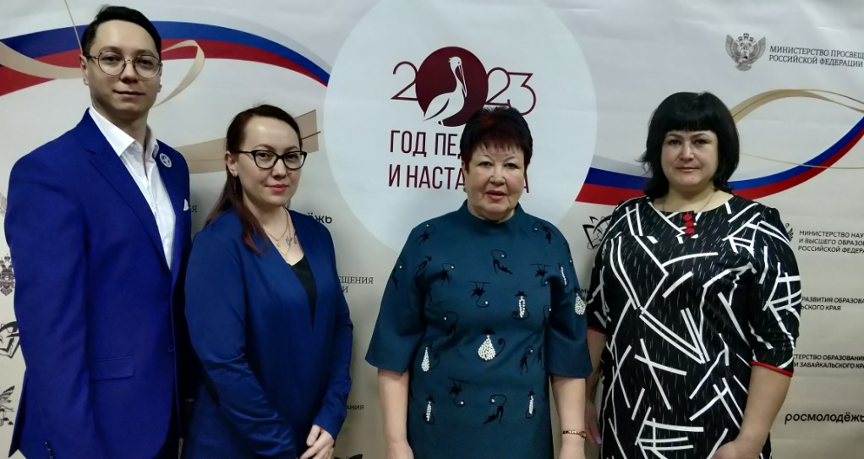
Открытие Года педагога и наставника
в крае и районе

Slide 10
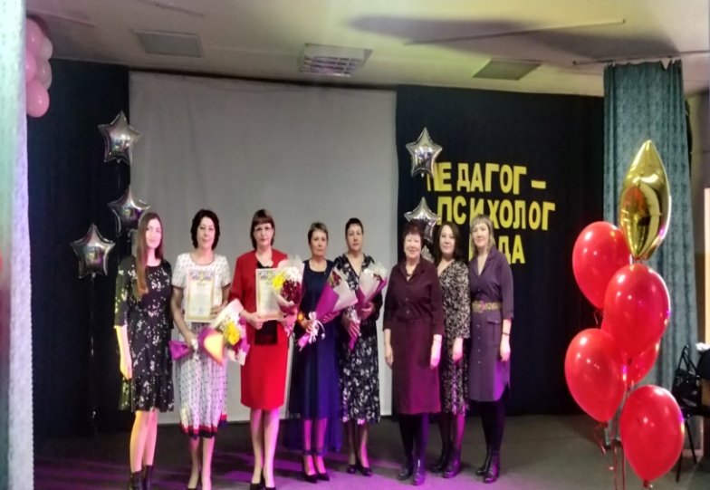
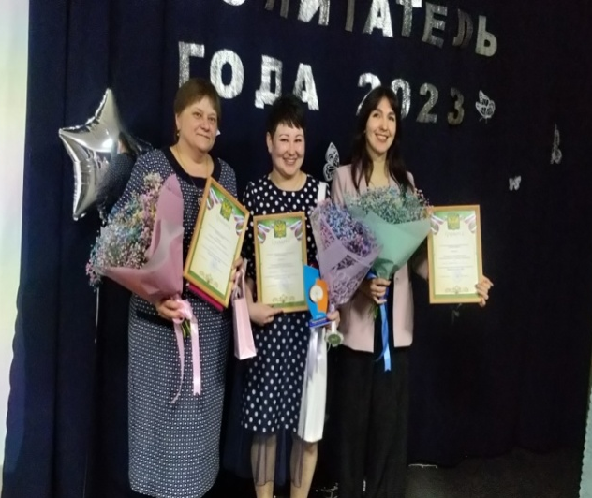
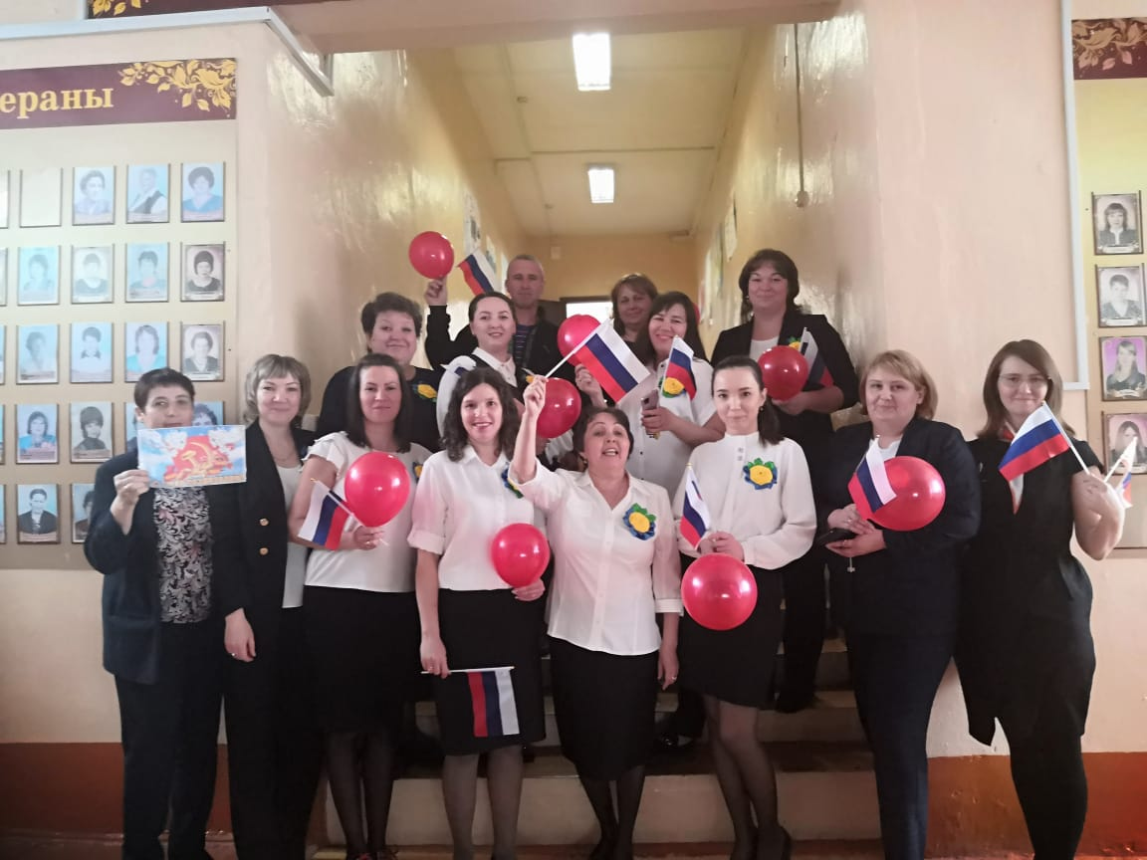
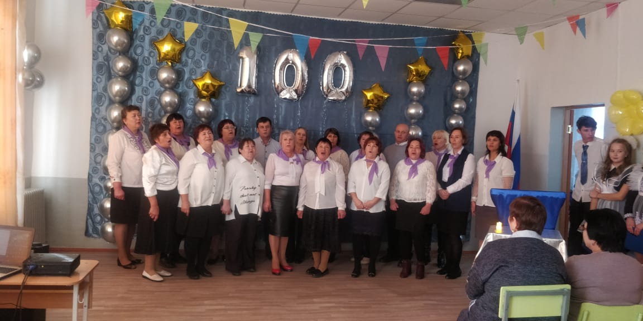
2023 Год педагога и наставника
Территориальная организация и первичные профсоюзные организации приняли активное участие в открытие Года на краевом и районном уровнях, в районных конкурсах «Воспитатель года», «Педагог-психолог », активное участие приняли в проведении всемирного дня действий «За достойный труд», в проведении и праздновании юбилеев детских садов и школ, поздравлении юбиляров.

Slide 11
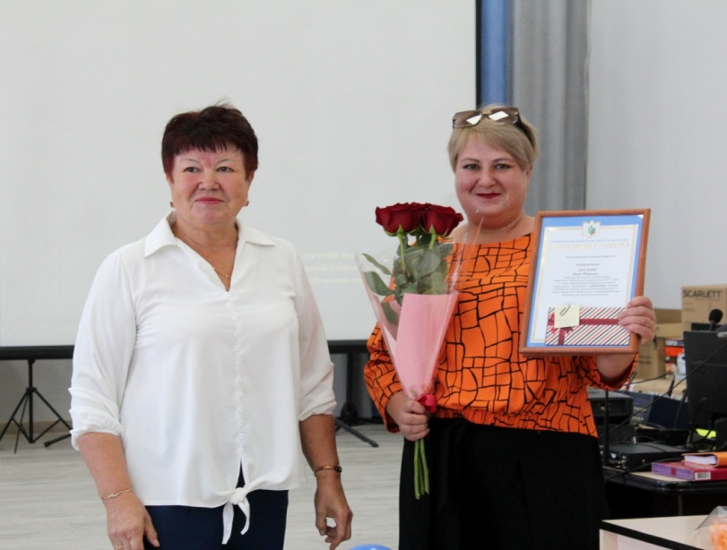
2023 Год педагога и наставника
Лучший уполномоченный по охране труда в образовательных организациях Забайкальского края
Победителем краевого этапа Общероссийского смотра-конкурса «Лучший уполномоченный по охране труда Профсоюза» в образовательных организациях Забайкальского края стала уполномоченный по охране труда первичной профсоюзной организации средней общеобразовательной школы с.Алеур Чернышевского района Инна Юрьевна Акулова (директор Зверева И.С., председатель ППО Сахарова С.Г.) По итогам смотра-конкурса награждены Дипломом и денежной премией крайкома и теркома профсоюза.

Slide 12
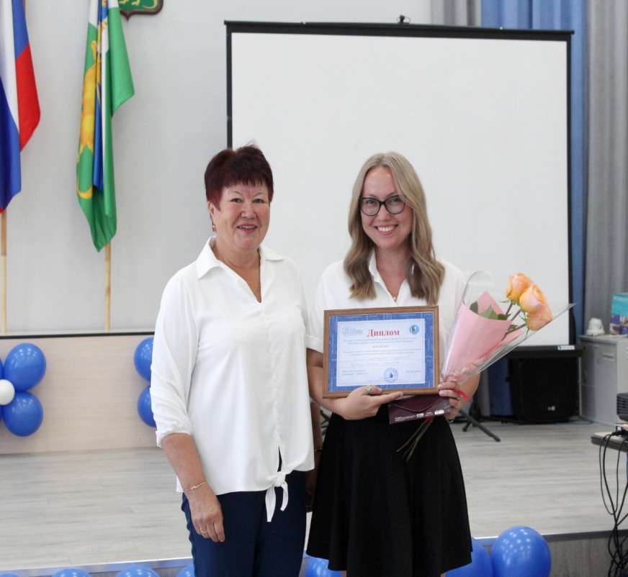
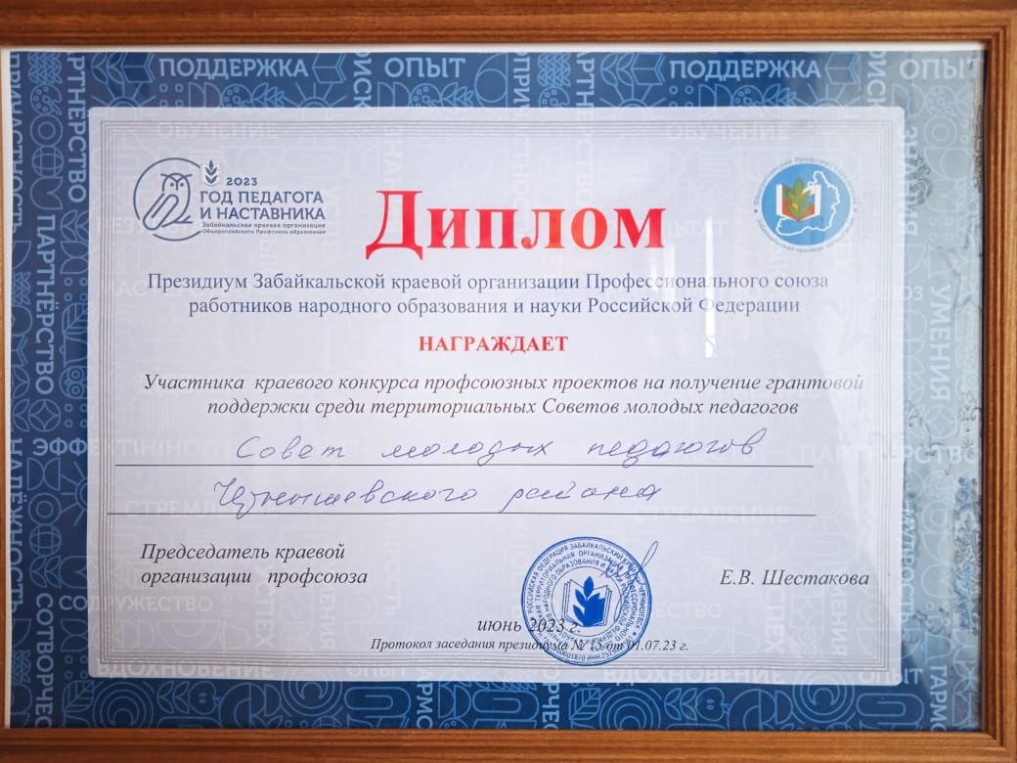
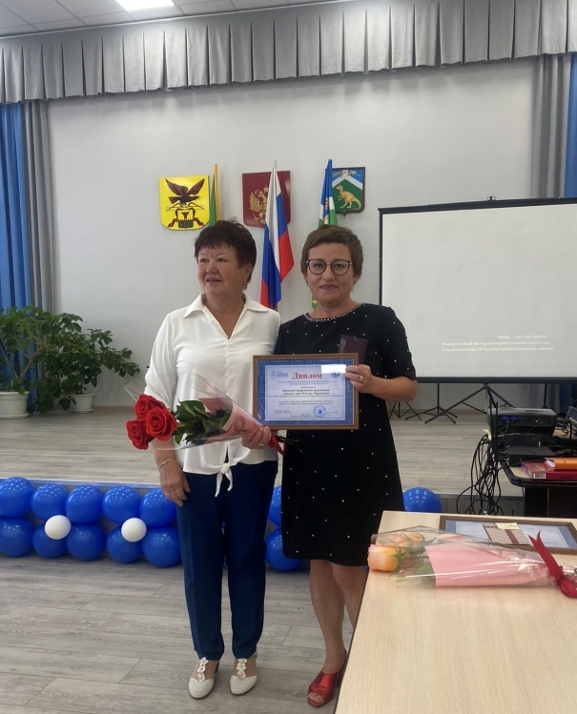
2023 Год педагога и наставника
Дипломантом краевого конкурса проектов советов молодых педагогов на гранд по теме: выездная районная летняя школа для молодых педагогов «Точка отсчета» стала Честных О.И., председатель Совета молодых педагогов района.
Первичная профсоюзная организация МДОУ №63 «Кораблик» стала дипломантом отраслевого этапа краевого конкурса Федерации Забайкалья «Лучшее социальное партнерство», (зав.д/садом Шемелина Н.В., председатель Михайлова С.В.)

Slide 13
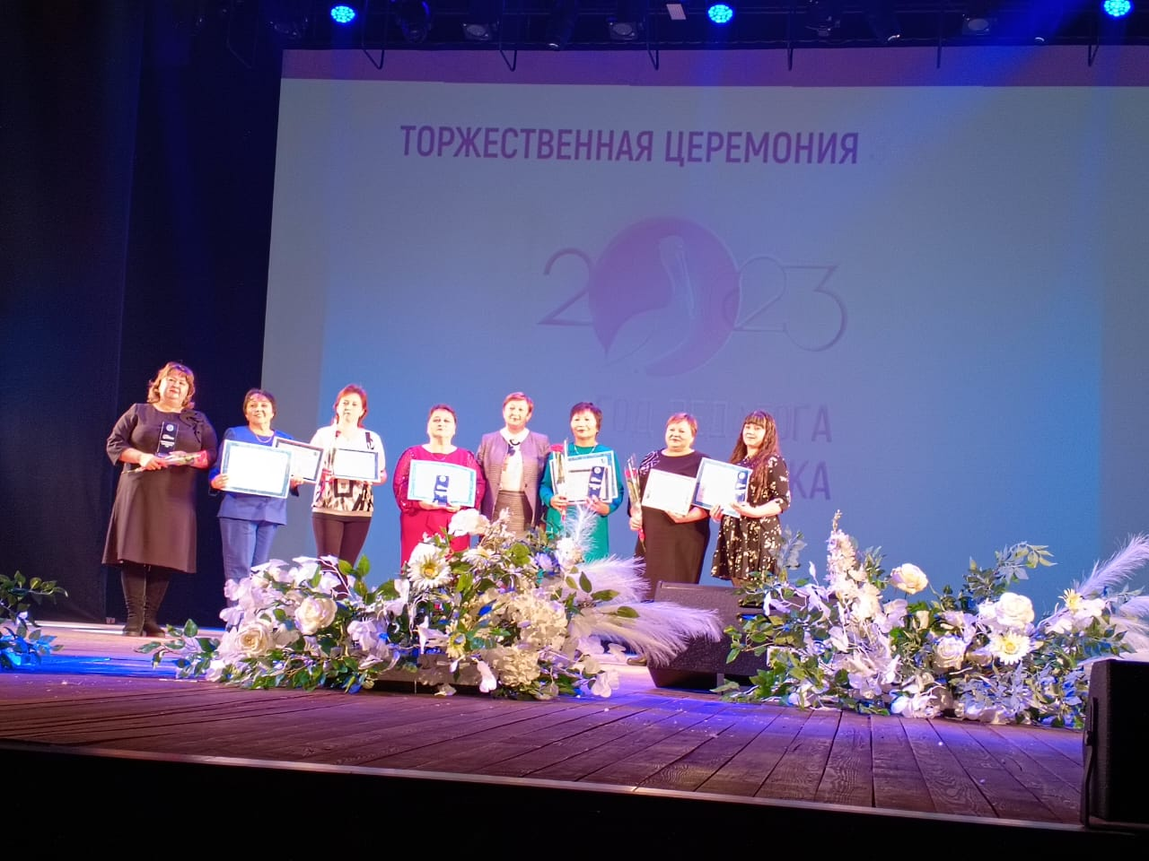
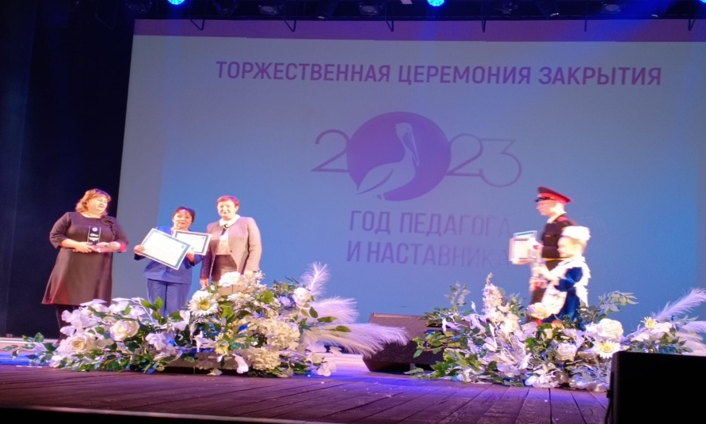
2023 Год педагога и наставника
По итогам краевого конкурса «На лучшую организацию совместной работы
администрации и профкома в образовательных организациях по созданию комфортных и безопасных условий труда, и отдыха работников»
в Забайкальской краевой организации Профсоюза в номинации: «Образовательные организации общего образования» МОУ СОШ №2 п.Чернышевск заняла I место (председатель ППО Запова И.В., директор школы Домошонкина В.А.), на торжественном мероприятии, посвященном закрытию Года педагога и наставника в драмтеатре г.Читы им торжественно вручен сертификат на 30 тыс.рублей, памятная статуэтка и диплом. Территориальный комитет профсоюза дополнительно наградил участников конкурсов денежными премиями и благодарственными письмами.

Slide 14
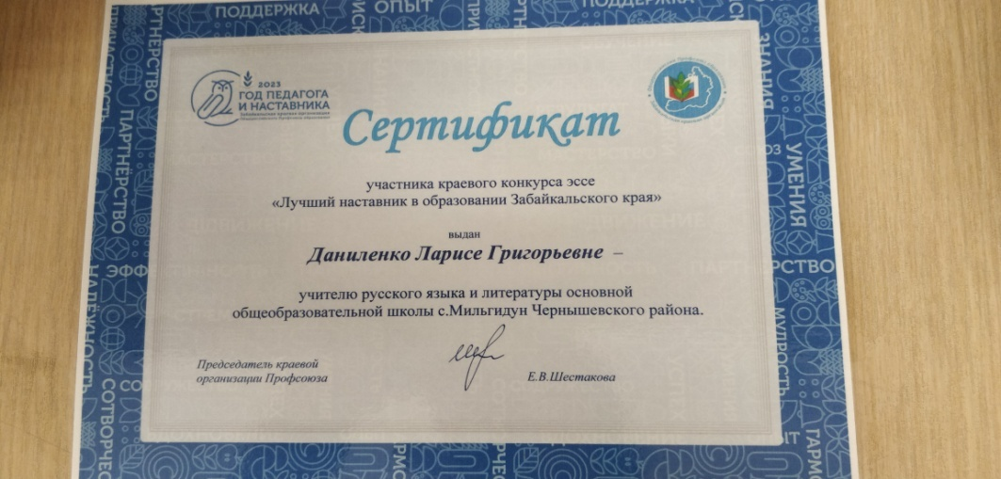
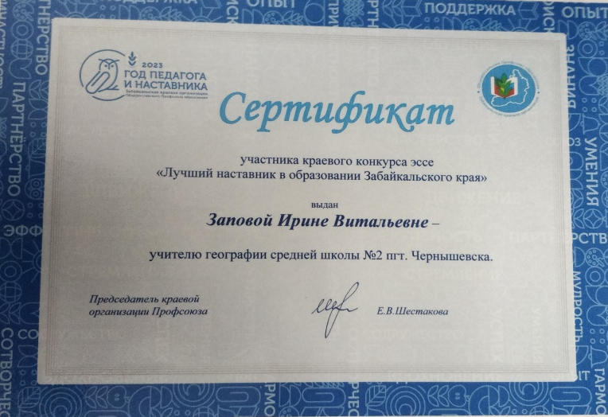
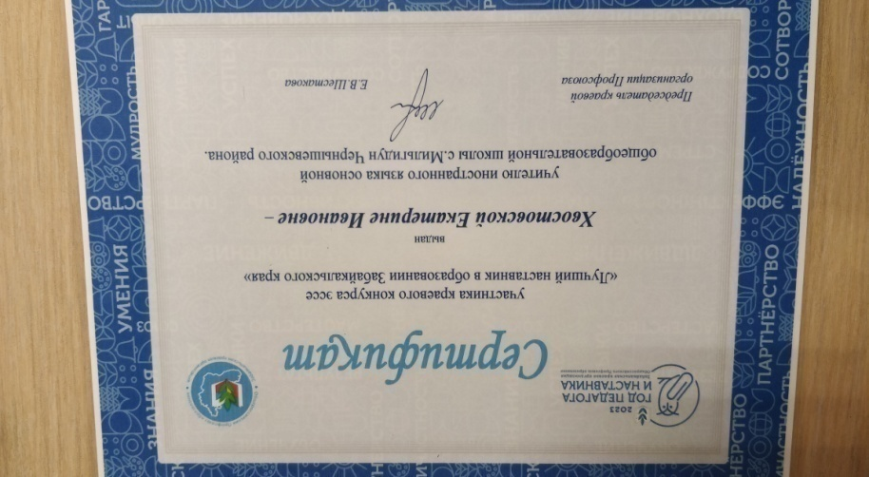
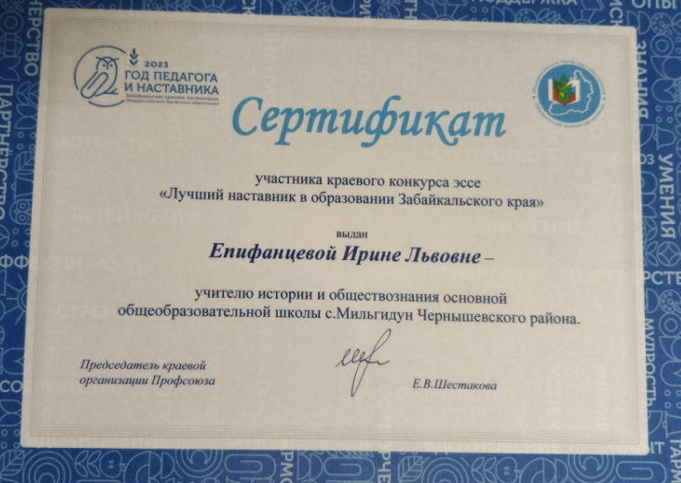
2023 Год педагога и наставника
В краевом конкурсе эссе «Лучший наставник в образовании
Забайкальского края» приняли участие 4 наших педагога: Запова И.В. СОШ №2 п.Чернышевск и педагоги из Мильгидунской ООШ -Епифанцева И.Л.,Даниленко Л.Г.,Хвостовская Е.И.
Работа Заповой Ирины Витальевны - председателя первичной профсоюзной организации средней школы №2 п.Чернышевска отправлена в Москву на конкурс, как единственная работа о наставничестве в профсоюзе.

Slide 15
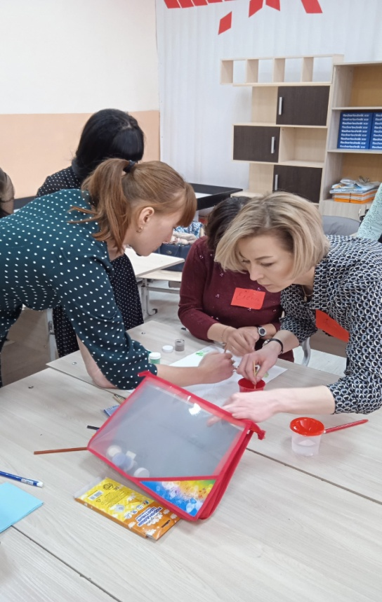
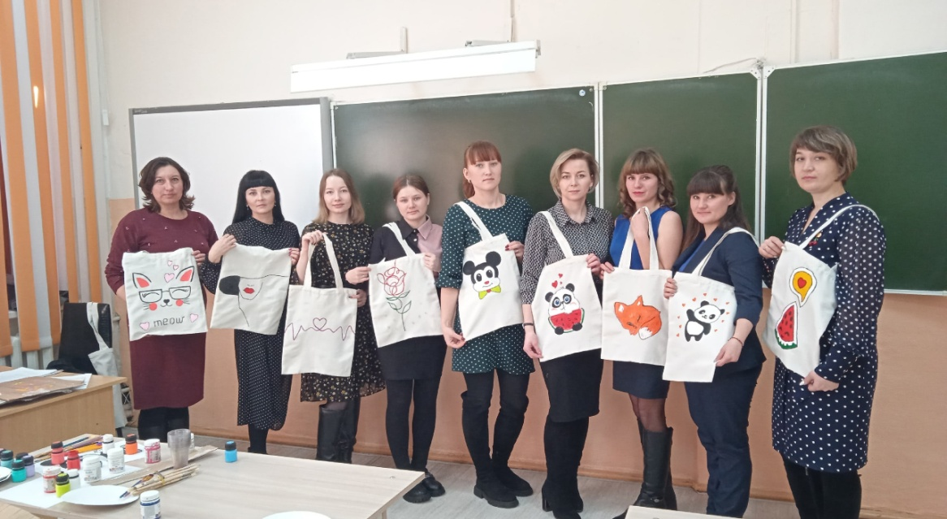
2023 Год педагога и наставника
Педагогическая молодежь очень востребована в наших образовательных учреждениях. Нужно им помогать, развивать наставничество, ну а самое главное, чтобы были разработаны действенные меры социальной защиты, а Профсоюз всегда защитит их трудовые права.
В марте прошла школа молодого педагога на базе СОШ №63 п.Чернышевск, где были проведены открытые уроки учителями стажистами, психологический тренинг и мастер-класс по нанесению рисунка на холщовую сумку–шоппер.

Slide 16
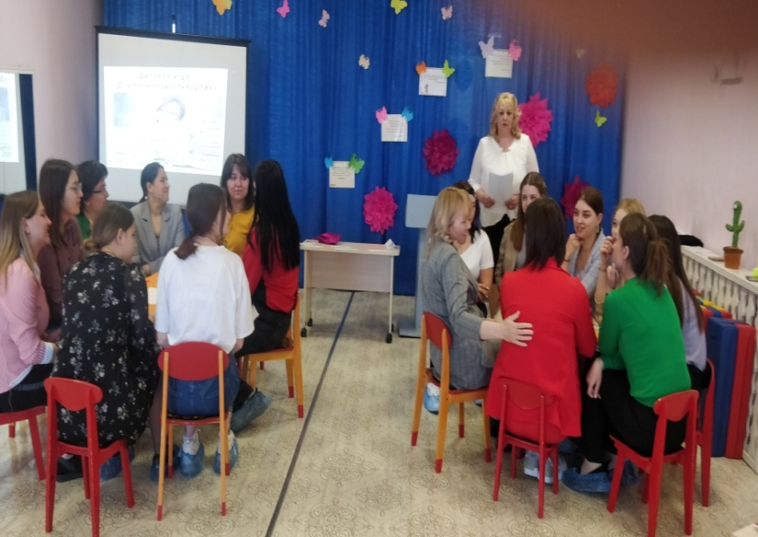
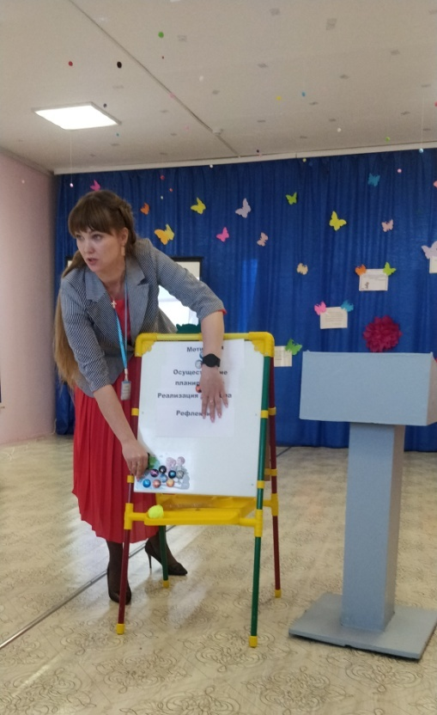
2023 Год педагога и наставника
В мае был проведен образовательный интенсив для молодых воспитателей района "Занятие это интересно» на базе д/сада «Кораблик» п.Чернышевск.

Slide 17
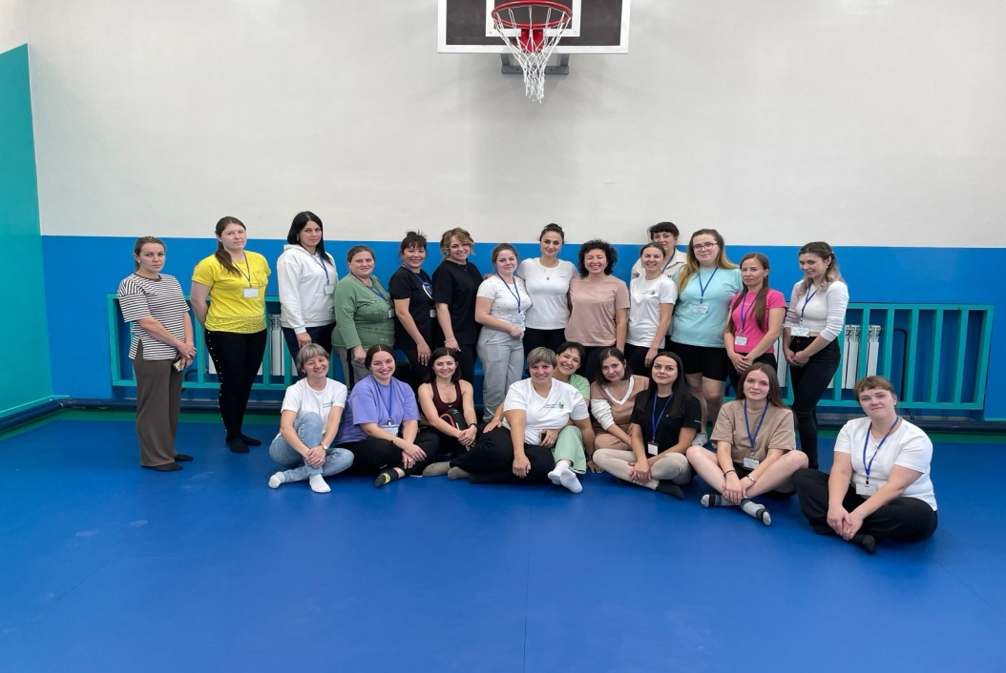
2023 Год педагога и наставника
Трое молодых педагогов приняли участие в Межрайонном образовательном форуме молодых педагогов на базе МОУ СОШ им.Богомягкова Г.П., два человека побывали в летней школе молодого педагога на оз.Арахлей.

Slide 18
2023 Год педагога и наставника
Член совета молодых педагогов района Засимов Дмитрий Андреевич, учитель нач.классов Комсомольской средней школы в региональном конкурсе профессионального мастерства молодых педагогов «К вершинам профессионального успеха», в номинации «Лучший молодой педагог Забайкалья», в г.Москве стал лауреатом Всероссийского конкурса молодых профессионалов в номинации «Молодой учитель»!

Slide 19
2023 Год педагога и наставника
Завершающим событием Года педагога и наставника в краевой организации Профсоюза стала презентация литературного альманаха " Зажечь звезду!", в котором опубликованы стихи и проза педагогических работников из 15 районов края. От нашего района были представлены стихи Алаторцевой П.М.- СОШ с.Алеур, Засимова Д.А.- СОШ с.Комсомольское, Честных О.И.-комитет образования.

Slide 20
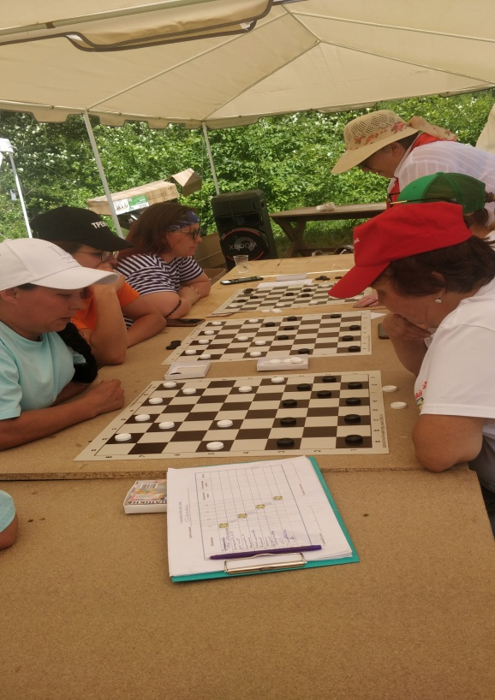
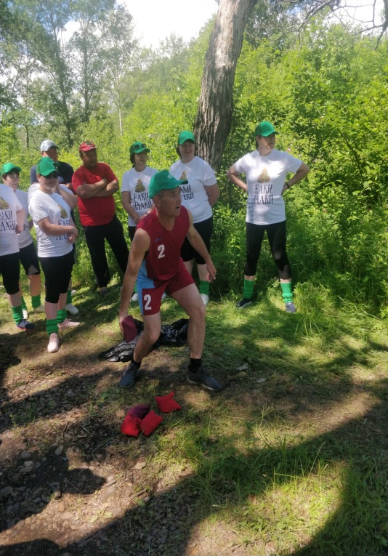
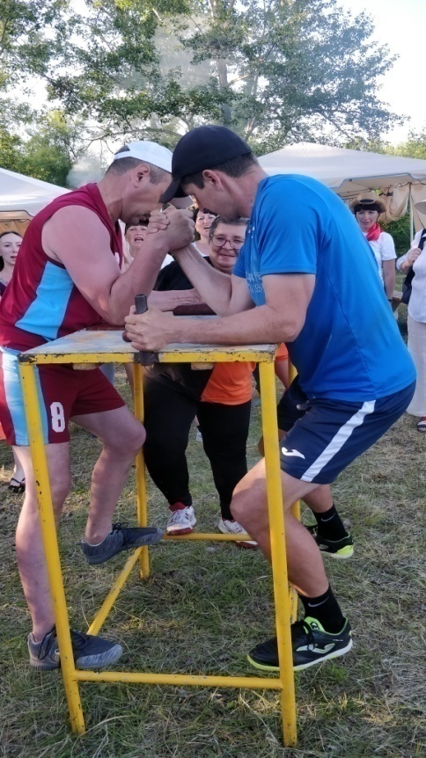
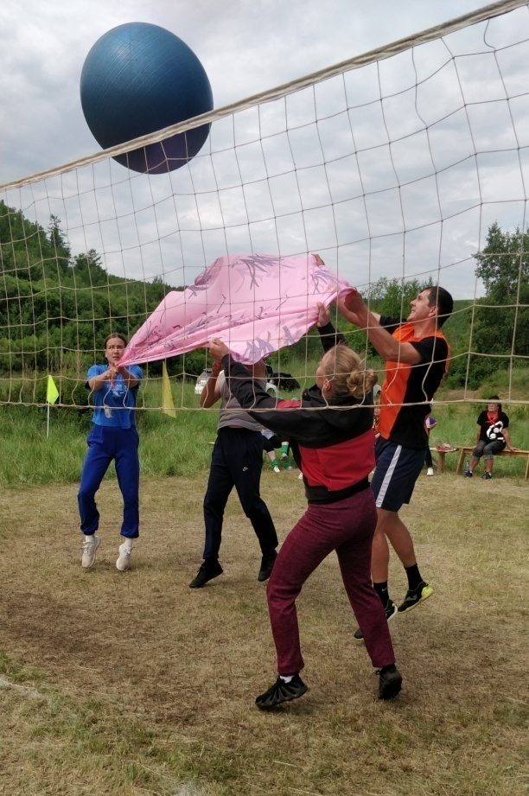
2023 Год ПЕДАГОГА и НАСТАВНИКА
1-2 июля комитетом профсоюза
проведена 2-х дневная XXIII
традиционная спартакиада
работников образования, посвященная
Году педагога и наставника.
Приняли участие 7команд (ФОК «Олимп»,
СОШ№2 п.Чернышевск, д/сад «Елочка»
П.Чернышевск, д/сад «Полянка» п.Жирекен,
СОШ №63 п.Чернышевск, СОШ п.Жирекен,
комитет)
Спартакиада включала в себя несколько видов: шашки, дартс, прыжки через скакалку, волейбол, фитбол, армспорт, корнхол, перетягивание каната.

Slide 21
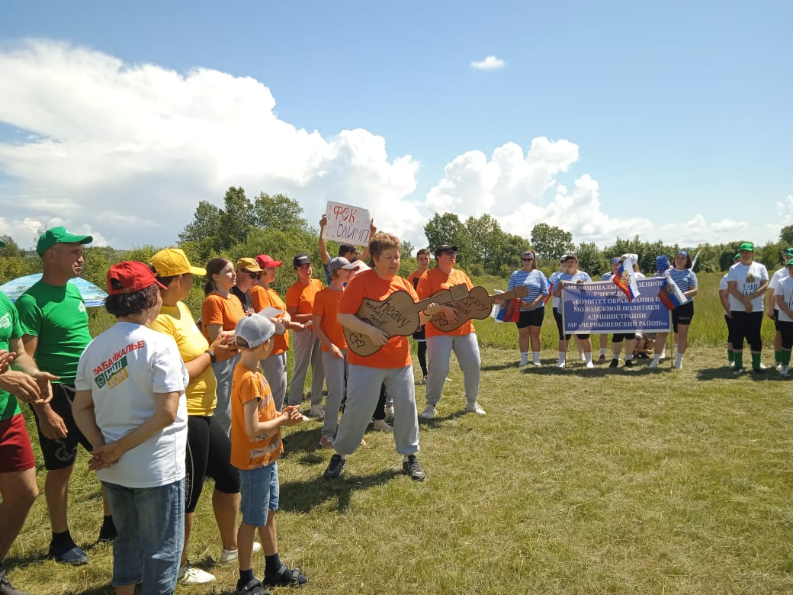
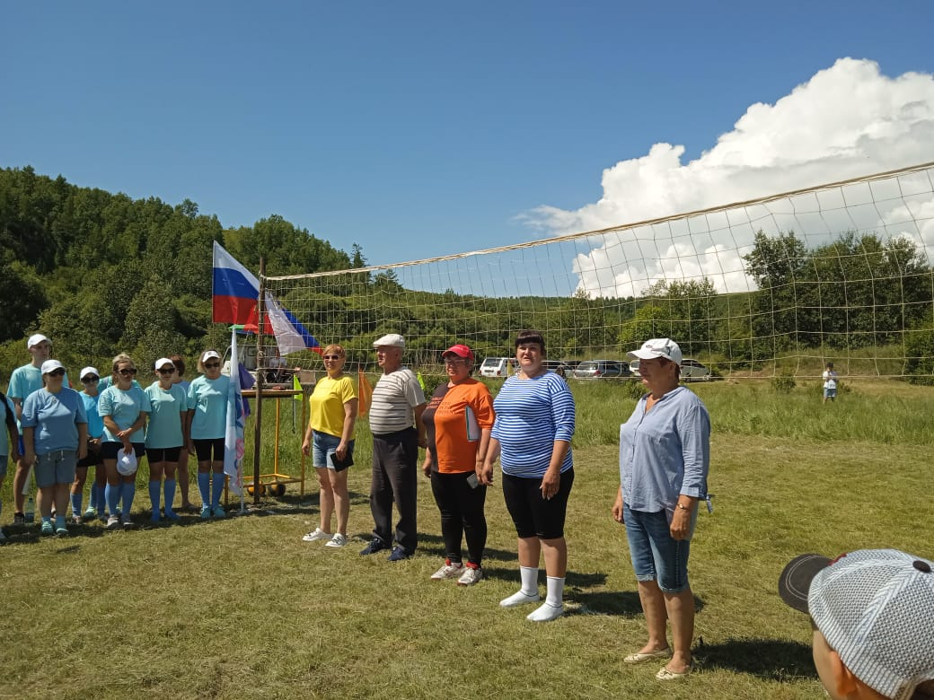
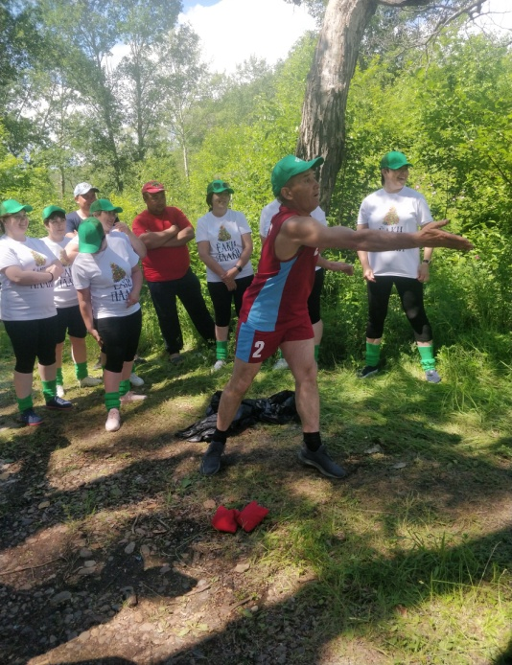
2023 ГОД ПЕДАГОГА И НАСТАВНИКА
Победителями стали Фок «Олимп», СОШ п.Жирекен, СОШ№63 п.Чернышевск
За счет средств территориального комитета профсоюза все победители награждены в личном и командном первенстве кубками, медалями, грамотами.

Slide 22
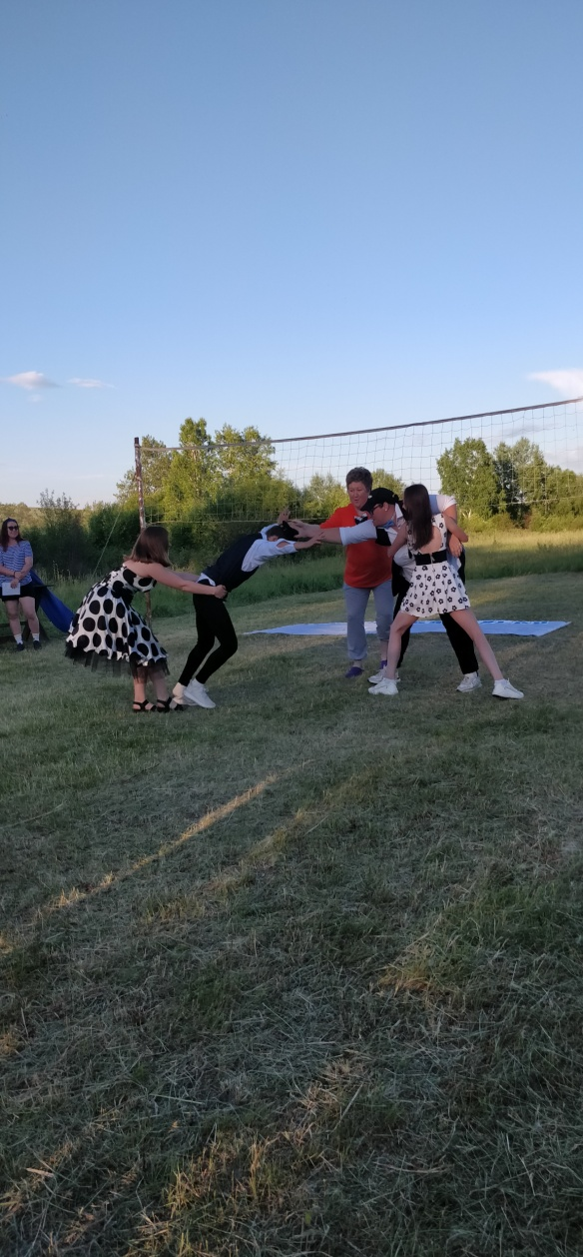
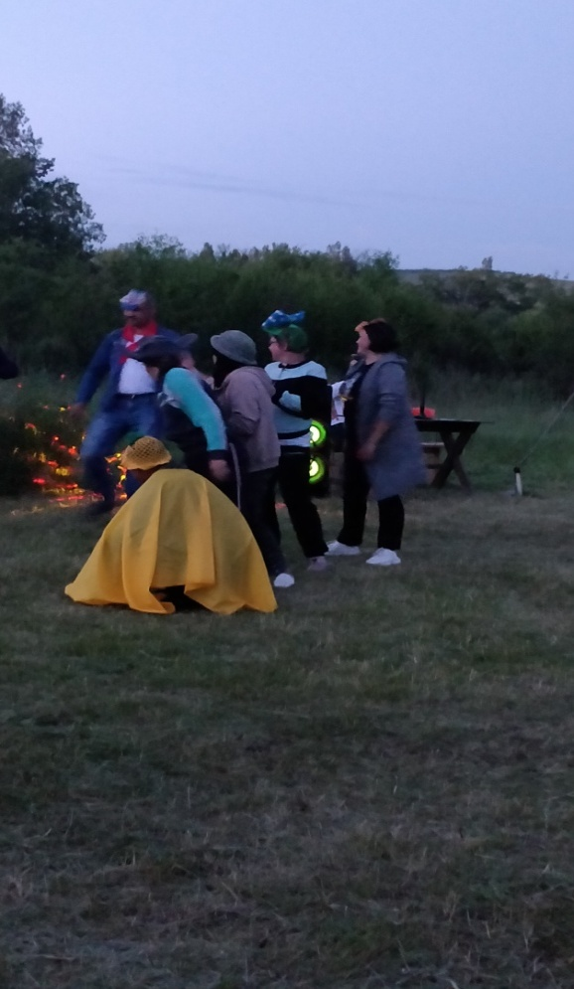
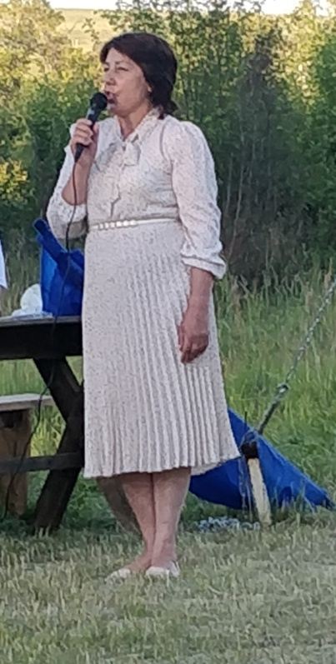
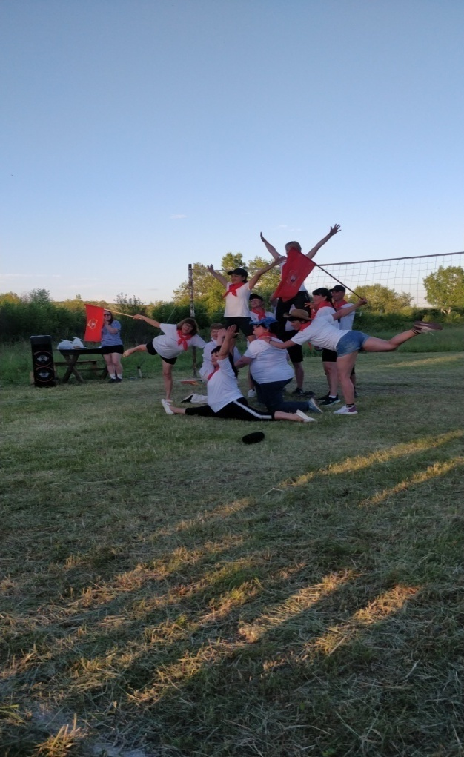
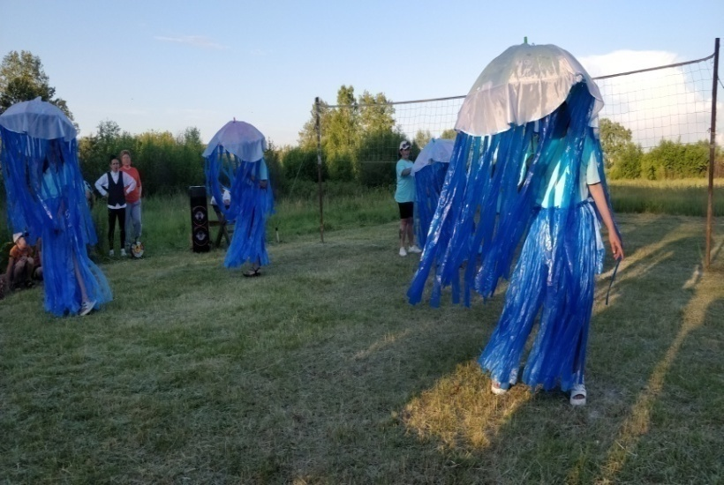
2023 Год ПЕДАГОГА и НАСТАВНИКА
Вечерняя программа
«Шоу талантов»

Slide 23
Мы - сообщество, которое может помочь каждому в трудную минуту. Наш девиз – помочь каждому!
Всего территориальным комитетом Профсоюза в 2023 году оказана материальная помощь членам Профсоюза на сумму
160 500руб,из них: крайком Профсоюза-113300, терком 47200
семьям мобилизованных граждан -25 000руб
на санаторно-курортное лечение 32400руб
Другая материальная помощь-103100
на благотворительность 10 000руб.
на награждение актива Профсоюза 110700руб
На информационную работу 96200
Работа с молодежью 44800
Брендовая продукция 29369

Slide 24
Мы работаем для того, чтобы каждый нашел себе место в Профсоюзе! создаем условия для самореализации в профессии, в общественной работе и в личностном развитии! Уверены, что с Профсоюзом-нам все по плечу!

